Slide 1
Analýza a koncepce systému financování fotbalu v hl. m. Praze
Prezentace k analytické studii
únor 2016

Slide 2
    Přínosy sportu v ČR
    Ekonomické přínosy plynoucí ze sportu
Celkový počet realizovaných plných ročních
pracovních úvazků
187 270
100 Kč výdaje na sport
=
42,20 Kč
veřejných přínosů
Průměrný roční zisk soukromých společností
(horní mez)
15 mld. Kč
Celkový průměrný
roční přínos
pro veřejný sektor
2011
52 mld. Kč
Podíl sportu
vč. multiplikačních efektů
na zaměstnanosti ČR
3,8 %
Podíl domácností
na celkové spotřebě sportu
80 %
Podíl sportu
vč. multiplikačních efektů
na HDP ČR
2,7 %
1 Kč podpory
z veřejných rozpočtů
vygeneruje
3,55 Kč
přínosů do veřejných rozpočtů
Podíl sportu na příjmech státního rozpočtu ČR
3,3 %

Slide 3
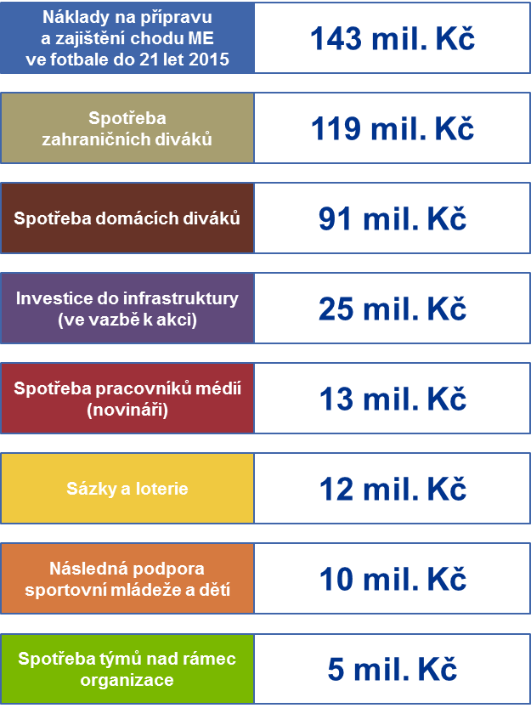
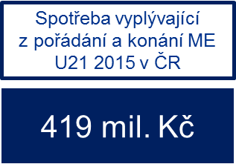

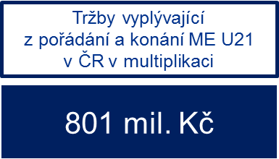
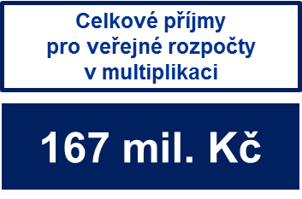
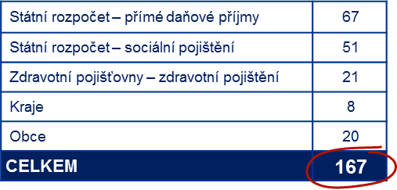
Pozitivní efekty a přínosy mezinárodních sportovních akcí v ČR
Případová studie dopadu mezinárodní sportovní akce – fotbal
Pozitivní efekty „Mistrovství Evropy ve fotbale do 21 let v r. 2015 v České republice“
Alokace příjmů pro veřejné rozpočty (v mil. Kč)
Zdroj: Analýza KPMG

Slide 4

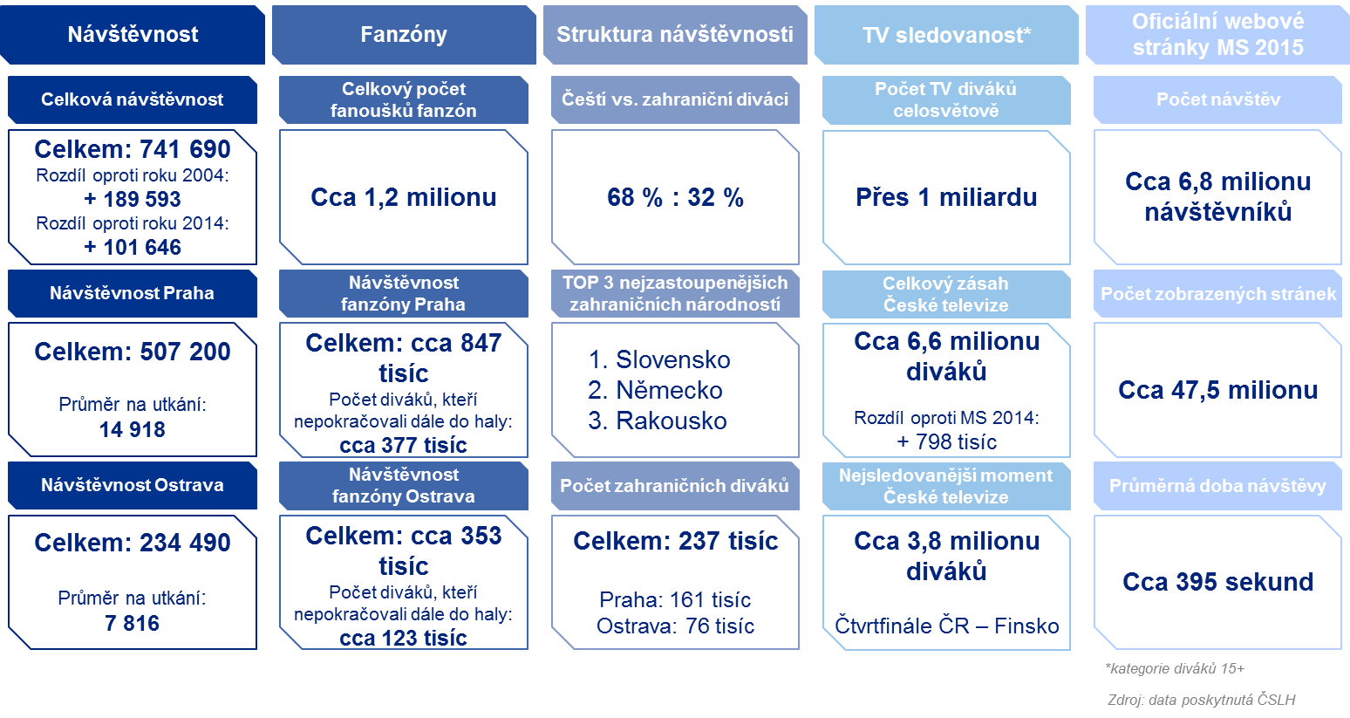

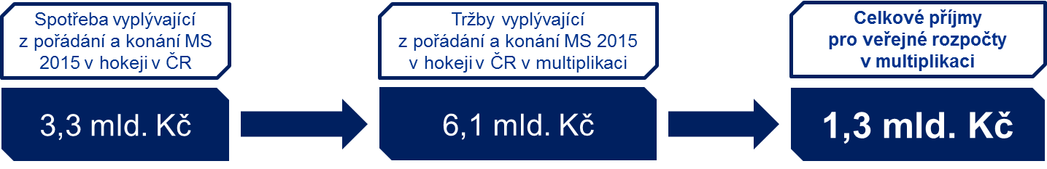
Pozitivní efekty a přínosy mezinárodních sportovních akcí v ČR
Případová studie dopadu mezinárodní sportovní akce – lední hokej
  Na následujících stranách jsou ilustrovány přínosy vybraných mezinárodních sportovních akcí konaných na území České republiky. Uvedené ekonomické dopady byly vyčísleny pomocí výpočtu spotřeby a multiplikačního modelu vytvořeného KPMG Česká republika.
Pozitivní efekty „Mistrovství světa IIHF v ledním hokeji 2015“
Zdroj: Analýza KPMG

Slide 5
Analýza financování fotbalu
Struktura zdrojů fotbalových klubů
Průměrné provozní náklady na jeden fotbalový klub v Praze
Dílčí provozní náklady | Průměrná výše (v Kč)
Mzdy, odměny | 1 377 941
Stadion, hrací plochy | 804 102
Fotbalové zázemí | 528 001
Provoz fotbalového klubu | 596 264
Ostatní | 543 267
Celkem | 3 849 576
Celková přibližná výše provozních nákladů fotbalových klubů v Praze – 339 mil. Kč
Hrubý odhad spotřeby klubů v ČR
Fotbal: 4 148 + Futsal: 2 426 = 6 574 klubů
Spotřeba: 10 – 15 mld. Kč
Dopady na veřejné rozpočty: cca 4 mld. Kč
Zdroj: Analýza KPMG z dat poskytnutých členskými kluby PFS

Slide 6

Analýza financování fotbalu v Praze
Úvod, sběr dat
Fotbal, jakožto nejpopulárnější sport v České republice, má v Praze značné zastoupení (viz tabulka níže). Téměř 80% všech klubů působících na území hl. m. Prahy má svá mužstva v kategorii dětí a mládeže. V současné době se fotbalu v Praze věnuje na klubové úrovni okolo 10 000 dětí, což sebou nese i značné finanční výdaje na provoz a zajištění sportovní činnosti. Cílem této studie je zanalyzovat systém financování těchto klubů a následně navrhnout systém přerozdělování podpory plynoucí z Magistrátu hl. m. Prahy, která představuje značnou část příjmů pražských fotbalových klubů. Tuto podporu jednotlivým klubům přerozděluje Pražský Fotbalový Svaz, který žádost o podporu posílá.
    Počet pražských fotbalových klubů celkem
    Počet aktivních pražských fotbalových klubů
    Počet pražských fotbalových klubů s družstvy mládeže
    Počet pražských mládežnických družstev
Úvod
115
107
88
518
Sběr dat
Sběr dat proběhl formou dotazníků, které byly zaslány vedení všech pražských fotbalových klubů.
Každý tým obdržel dva druhy dotazníku:
1. dotazník zjišťoval obecné informace o klubu, jako například: počet mužstev, členskou základnu, počet odehraných fotbalových utkání, velikost realizačního týmu atd.
2. dotazník probíhal v anonymním režimu a zaměřoval se na strukturu rozpočtu fotbalového klubu.
Dotazníky byly shromažďovány v období od 6.11.2015 do 27.11.2015
Celkem bylo osloveno 88 klubů s družstvy mládeže
Shromážděno bylo 111 dotazníků (62 obecných a 49 anonymních) od 62 klubů.
Response rate
62/88 = 70 % klubů

Slide 7
Analýza financování fotbalu v Praze
Mužstva a hráči/hráčky
Zdroj: Analýza KPMG z dat poskytnutých členskými kluby PFS

Slide 8
Analýza financování fotbalu v Praze
Trenérsko-metodické vedení fotbalové mládeže v Praze
Typ licence | Počet trenérů
Licence UEFA „PROFI“ | 54
Licence UEFA „PROFI mládež“ | 28
Licence UEFA „A“ | 133
Licence UEFA „B“ | 230
Licence UEFA Grassroots | 61
Licence UEFA „C“ | 581
Bez licence (asistenti trenérů) | 291
Celkem | 1 378
Zdroj: Analýza KPMG z dat poskytnutých členskými kluby PFS

Slide 9
Návrh optimalizace systému financování fotbalu v Praze
Metodika výpočtu výše podpory
Základní část příspěvku se vytváří jednotným způsobem pro všechny kluby, bez ohledu na věk jednotlivých členů mužstev či úroveň soutěže, které se mužstva účastní.
Výše podpory vyplývající z této části příspěvku by měla pokrývat základní výdaje související s činnostní klubu.
Výsledná výše bodů této části se vypočítá podle jednoduchého vzorce.
Do členské základny se započítává každý hráč, který pro danou sezonu figuruje na soupisce mužstva (dle registračního systému FAČR).
Výkonnostní část příspěvku lze chápat jako nadstavbovou část k části základní, která přisuzuje každému jednotlivému mužstvu klubu daný koeficient na základě věkové skupiny a úrovně soutěže, které se mužstvo účastní.
Součet dílčích součinů počtu jednotlivých mužstev vynásobených daným koeficientem odpovídá celkovému počtu bodů, který daný klub v této části získává.
Rozdělení koeficientů je naznačeno v matici:
Trenérská část příspěvku zohledňuje množství pomocné síly a trenérů působících u jednotlivých mužstev klubu a jejich odbornou kvalifikaci.
Množství bodů ve vztahu ke kvalifikaci trenérů:
Podmínky trenérské části výpočtu podpory:
Maximálně lze uvést 2 trenéry za 1 mužstvo
Klub je povinen zaslat jmenný seznam uvedených licencovaných trenérů, pro které zároveň platí omezení, že mohou působit pouze v jednom klubu.
Všichni uvedení trenéři musí aktivně provozovat trenérskou činnost
Základní část
Váha: 1x
Výkonnostní část
Váha: 4x
Trenérská část
Váha: 7x
V této části se vytvoří základní díl příspěvku na základě celkové členské základny v kategorii dětí a mládeže
Tato část zohledňuje výkonnost jednotlivých mužstev v klubu. Kritérii jsou věková kategorie a úroveň hrané soutěže
Trenérská část příspěvku se zabývá počtem trenérů u jednotlivých mužstev a jejich odborné úrovní
Trenér s „PROFI“ licencí | 9,55 bodů
Trenér s „A“ licencí | 6,84 bodů
Trenér s „B“ licencí | 3,92 body
Trenér s „C“ licencí | 1 bod
Bez licence (asistenti trenérů) | 0,25 bodů
Počet bodů
Členská základna mládeže
=
 | Pražská soutěž | Česká soutěž | Celorepubliková Soutěž
Do 10 let | 1,00 | 1,55 | 2,08
10 - 15 let | 1,18 | 1,94 | 2,66
Nad 15 let | 2,03 | 3,43 | 4,58
Zdroj: Analýza KPMG z dat poskytnutých členskými kluby PFS

Slide 10
Důležité upozornění
Tento dokument se odkazuje na „Analýzu KPMG“; jedná se o případy, kdy byly provedeny určité analytické procedury na základě dostupných informací, aby bylo možné prezentovat výsledná data. Nicméně nelze vyloučit případné nesrovnalosti či zkreslení informací způsobené záměrným poskytnutím nepravdivých dat Zdrojovými subjekty. Je nutné poznamenat, že tato práce nebyla předmětem auditu a neobsahuje tak stanovisko nezávislého auditora.
Tento dokument je určen pro účely zadavatele tohoto dokumentu a neměl by být citován či jinak zmiňován, ať už jako celek nebo jeho část, bez předchozího písemného souhlasu KPMG.
Děkuji za pozornost
Ondřej Špaček
Manager
KPMG Česká republika, s.r.o.
tel. 602 265 851
ospacek@kpmg.cz

